Slide 1
PHÒNG GIÁO DỤC VÀ ĐÀO TẠO TX. BẾN CÁT
TRƯỜNG TIỂU HỌC HỒ HẢO HỚN
Tham khảo:
Cách học trực tuyến các bài giảng theo SGK cho học sinh từ lớp 1 đến lớp 12
www.24h.com.vn › Công nghệ thông tin
Nguồn: http://danviet.vn/ung-dung/cach-hoc-truc-tuyen-cac-bai-giang-theo-sgk-cho-hoc-sinh-tu-lop-1-den-lop-12-1070275.html
GVCN: Nguyễn Văn Thật
Tháng 3/2020

Slide 2
Cách học trực tuyến các bài giảng theo SGK cho học sinh từ ...
www.24h.com.vn › Công nghệ thông tin
- Các bài giảng được cung cấp miễn phí cho học sinh tiểu học, THCS và ... “Học kỳ trực tuyến” sẽ được triển khai từ hôm nay (ngày 20/3/2020) và tiếp ... giảm giá) về đường truyền, phần mềm kết nối phát miễn phí cho toàn bộ ...
Nguồn: http://danviet.vn/ung-dung/cach-hoc-truc-tuyen-cac-bai-giang-theo-sgk-cho-hoc-sinh-tu-lop-1-den-lop-12-1070275.html

Slide 3
Ngày 18/3, Bộ Giáo dục và Đào tạo đã có công văn gửi Thủ tướng Chính phủ đề xuất các biện pháp, chính sách để ứng phó với dịch Covid-19.
Trong đó, Bộ Giáo dục và Đào tạo kiến nghị Chính phủ chỉ đạo các nhà mạng, đài phát thanh, truyền hình có chính sách hỗ trợ (miễn phí, giảm giá) về đường truyền, phần mềm kết nối phát miễn phí cho toàn bộ các cơ sở giáo dục để tổ chức dạy, học trực tuyến nhằm hạn chế tập trung đông người mà vẫn truyền đạt được kiến thức cho người học.
Bộ Giáo dục và Đào tạo cũng kiến nghị Chính phủ xem xét bổ sung nguồn vốn hỗ trợ các Sở Giáo dục và Đào tạo tổ chức xây dựng bài giảng điện tử, trực tuyến dùng chung nhằm khuyến khích, đa dạng phương pháp giảng dạy hiện đại, phù hợp với điều kiện dịch bệnh và nâng cao hiệu quả giảng dạy.

Slide 4
Cách học trực tuyến các bài giảng theo SGK cho học sinh từ lớp 1 đến lớp 12
Thứ Sáu, ngày 20/03/2020 10:00 AM (GMT+7)
Các bài giảng được cung cấp miễn phí cho học sinh tiểu học, THCS và THPT theo dõi.
Sự kiện: Công nghệ
Trước diễn biến phức tạp của dịch Covid-19 và chỉ đạo của Bộ Giáo dục và Đào tạo về việc tăng cường dạy học qua internet, trên truyền hình, chương trình “Học kỳ trực tuyến” vừa được Kiến Guru thực hiện nhằm cung cấp nội dung học tập miễn phí cho học sinh toàn quốc. Tại đây, học sinh sẽ tìm thấy bài giảng các môn học của các khối lớp từ 1 đến 12 phát sóng theo lịch livestream cố định, được xây dựng bám sát chương trình giáo dục hiện hành của Bộ Giáo dục và Đào tạo.

Slide 5
“Học kỳ trực tuyến” sẽ được triển khai từ hôm nay (ngày 20/3/2020) và tiếp tục cho đến khi các tỉnh thành trên cả nước thông báo cho học sinh đi học trở lại. “Học kỳ trực tuyến” áp dụng cho các môn học bao gồm Toán học, Ngữ văn, tiếng Anh, Vật lý, Hoá học, Sinh học, Lịch sử, Địa lý, Giáo dục công dân đối với bậc trung học và các môn Toán học, tiếng Việt, tiếng Anh, Khoa học, Tự nhiên - Xã hội, Lịch sử - Địa lý, và Đạo đức đối với bậc Tiểu học. Trong đó, nội dung gói học tập được xây dựng bắt đầu từ tuần học thứ 20 (tương ứng phần kiến thức mà học sinh sẽ được học tại trường sau thời điểm nghỉ Tết Nguyên đán Canh Tý 2020), riêng khối 9 và khối 12 bắt đầu học từ tuần 22.

Slide 6
Cách thức đăng ký:
- Tải miễn phí ứng dụng Kiến Guru trên App Store hoặc Google Play.
- Đăng ký tài khoản (email, số điện thoại và lựa chọn khối lớp tương ứng với trình độ hiện tại của học sinh).
- Nhấp vào biểu tượng chương trình “Học kỳ trực tuyến” trên ứng dụng để xem lịch học.
- Mở ứng dụng để theo dõi bài học miễn phí.
Đi vào hoạt động từ 4/2019 và chính thức ra mắt từ 9/2019, Kiến Guru là một thành viên của Ruangguru - một trong những startup về giáo dục lớn nhất hiện nay tại Indonesia và đã có mặt tại Singapore, Indonesia, Việt Nam với hơn 15 triệu học sinh đăng ký và hệ thống 300.000 giáo viên cộng tác.

Slide 7
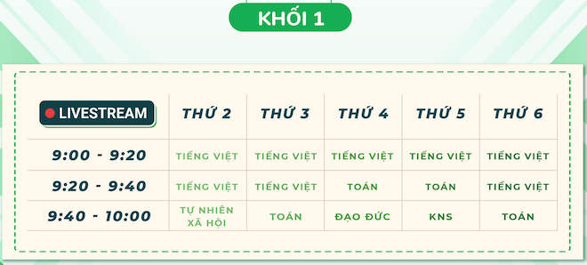
Lịch học cụ thể của từng khối lớp (học từ tuần thứ 20 theo chương trình của SGK,
riêng lớp 9 và lớp 12 từ tuần 22, tính từ ngày 20/3):

Slide 8
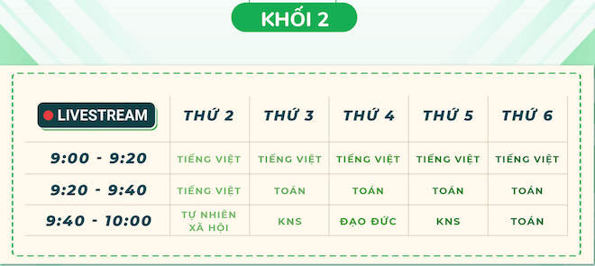

Slide 9
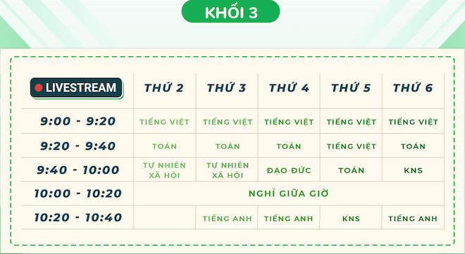

Slide 10
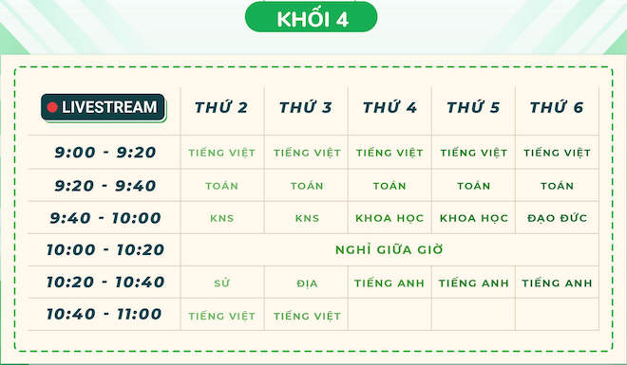
Lịch học cụ thể của từng khối lớp (học từ tuần thứ 20 theo chương trình của SGK,
riêng lớp 9 và lớp 12 từ tuần 22, tính từ ngày 20/3):

Slide 11

Lịch học cụ thể của từng khối lớp (học từ tuần thứ 20 theo chương trình của SGK,
riêng lớp 9 và lớp 12 từ tuần 22, tính từ ngày 20/3):

